Slide 1

Создание единого образовательного пространства средствами регионального проекта неформального образования
"Патриотическая туристско-краеведческая экспедиция
"Моя Родина - Ярославия"
Паршина Светлана Анатольевна,
заместитель директора ГОУ ДО ЯО «Центр детского и юношеского туризма и экскурсий»
по информационно-методической работе

Slide 2

Государственное задание
ГОУ ЯО ЦДЮТурЭк на 2015 – 2017 гг.
Государственная услуга:
Реализация дополнительных общеобразовательных программ – дополнительных общеразвивающих программ (ДООП)
Работы:
Обеспечение деятельности региональных инновационных площадок и региональных ресурсных центров

Slide 3

ДООП, реализуемые в ГОУ ЯО ЦДЮТурЭк
«Историки – краеведы»
«Основы генеалогии» (УМК)
«Юные археологи» (УМК)
«Активисты школьного музея»
«Край, в котором хочется жить»
"Ярославская сторонка, ярославская земля…» (литературное краеведение)
«Юные туристы – краеведы»
«Программа подготовки волонтёров»
«Честь и мужество»
«Кадеты России»
Программа интенсивного курса «Юные экскурсоводы» (УМК)
«Спортивное ориентирование»
«Школа безопасности»
«Юные инструкторы туризма» и. т. д.

Slide 4
РРЦ ДО ЯО «Патриотическое воспитание детей»
ГОУ ЯО «Центр детского и юношеского туризма и экскурсий» – региональный ресурсный центр департамента образования Ярославской области по направлениям «Развитие детско-юношеского туризма» и «Патриотическое воспитание детей»
Приказ ДО ЯО от 15.01.2015 №9/01-03
Техническое задание - виды деятельности: (по данному направлению)
Организация и проведение информационно-методических семинаров
Разработка и распространение информационно-методических материалов
Организация и проведение общественно-значимых мероприятий
Консультирование

Slide 5

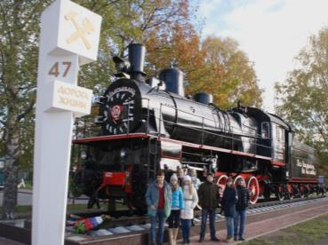
Сопровождение региональных, межрегиональных и всероссийских проектов по гражданско-патриотическому воспитанию
Организационное сопровождение проектов национальной программы детского культурно-познавательного туризма Министерства культуры РФ (2013 – 2015 г.)
Организационное сопровождение международного проекта «Поезд Победы» (май 2015 г. Маршрут Ярославль - Минск - Брест - Смоленск - Ярославль) Организаторы – Агентство по туризму ЯО, департамент образования ЯО. Участники – 273 обучающихся из всех МР ЯО
Участники проекта «Маршруты Победы» по военно-патриотическому маршруту «Дорога жизни»

Slide 6

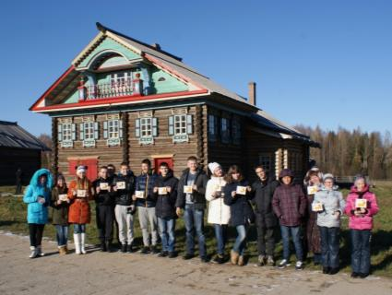
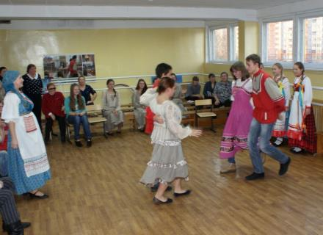
Межрегиональный культурно-просветительский проект
«Узоры городов России»
Этнографический проект
Участники: обучающиеся ОО 7 регионов ЦФО и СЗФО
Цель проекта: содействовать развитию у обучающихся интереса к памятникам истории, культуры, декоративно-прикладному искусству России
Обмен опытом деятельности музеев образовательных организаций Ярославской и Вологодской области
Музей деревянного зодчества
в с.Семёнково Вологодская обл.

Slide 7
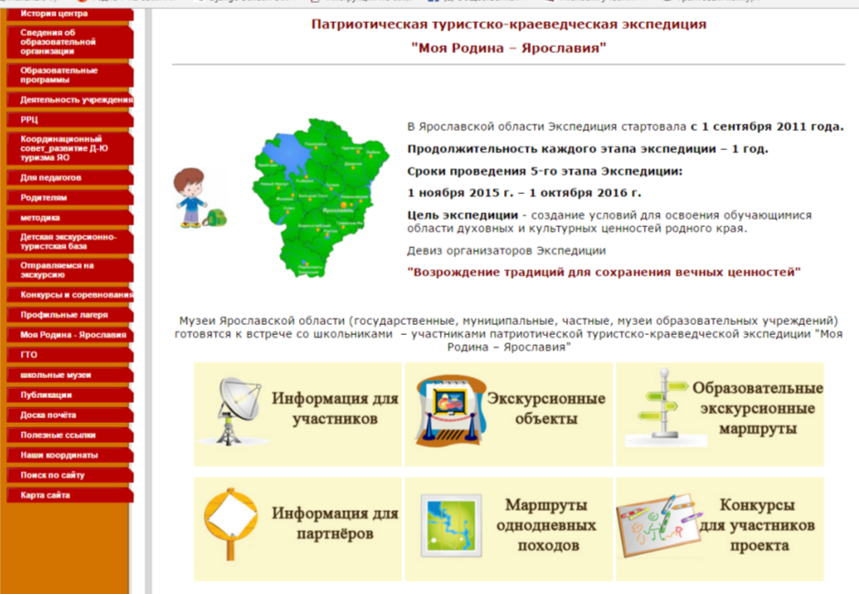
http://turist.edu.yar.ru

Slide 8
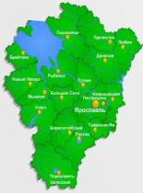

Областная патриотическая туристско-краеведческая экспедиция
«Моя Родина - Ярославия»
Участники экспедиции – дети и подростки в возрасте 8 – 18 лет; участие – личное
Объекты экспедиции:
  100 музеев Ярославской области (федеральные, государственные, муниципальные, корпоративные, частные музеи, 43 сертифицированных музея образовательных организаций)
  64 маршрута однодневных туристских походов
  Субъекты взаимодействия (кооперанты):
  Департамент образования ЯО
  Департамент культуры ЯО
  Агентство по туризму ЯО
  Объекты туриндустрии

Slide 9

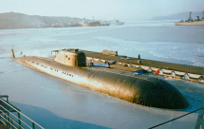
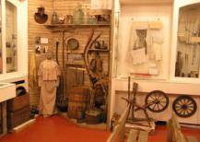
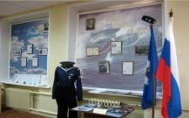

Экскурсионные объекты
«Никто не забыт. Ничто не забыто»
«Дорогами дружбы»
«Отчизны верные сыны»
«Историко-архитектурные места»
«Природные богатства родного края»

Slide 10
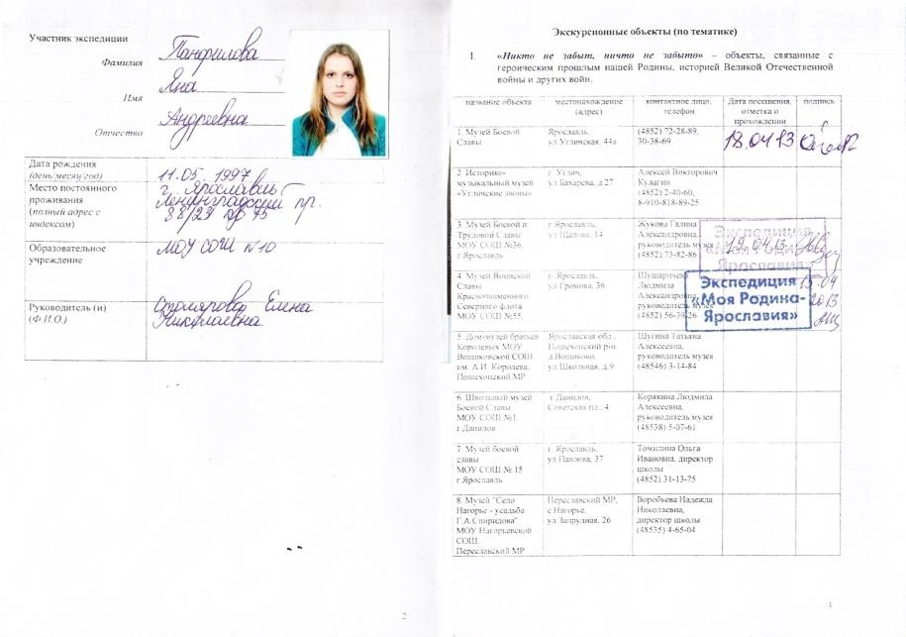

Slide 11


Маршрут однодневного похода – 4 балла
Экскурсионный объект – 1 балл

Slide 12
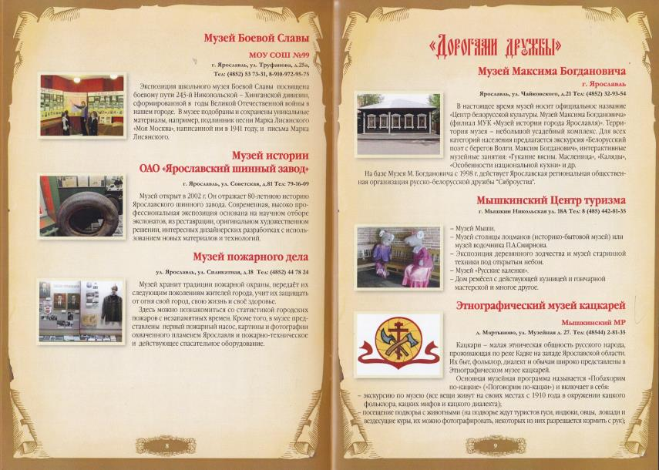

Slide 13
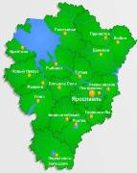

Тематические экскурсионные образовательные маршруты
«Чудеса науки и техники»
«Отчизны верные сыны»
«Этнографический калейдоскоп»
«Природные богатства родного края»
«Ярославль и ярославцы в годы Великой Отечественной войны»
«Ярославский край в истории Руси»

Slide 14
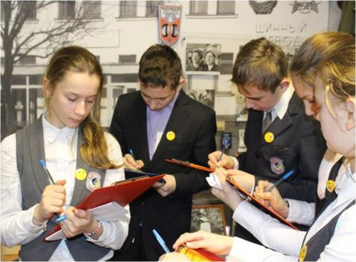
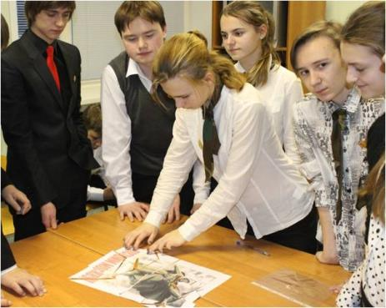
Использование интерактивных форм работы с подростками в музеях
Квест – игра по музеям Боевой Славы
«Мы помним! Мы гордимся!»

Slide 15

Подведение итогов экспедиции
Золотой знак –
не менее 35 баллов
Серебряный знак –
не менее 25 баллов
Бронзовый знак –
не менее 15 баллов

Slide 16

Всероссийский проект
Патриотическая экспедиция
«Моя Родина – РОССИЯ»
http://exprus.edu.yar.ru
Алгоритм участия в проекте
определить регионального координатора проекта
разработать перечень музеев, иных объектов и маршруты однодневных туристских походов, предлагаемых для посещения школьниками
представить координаторам информацию для публикации на сайте проекта

Slide 17
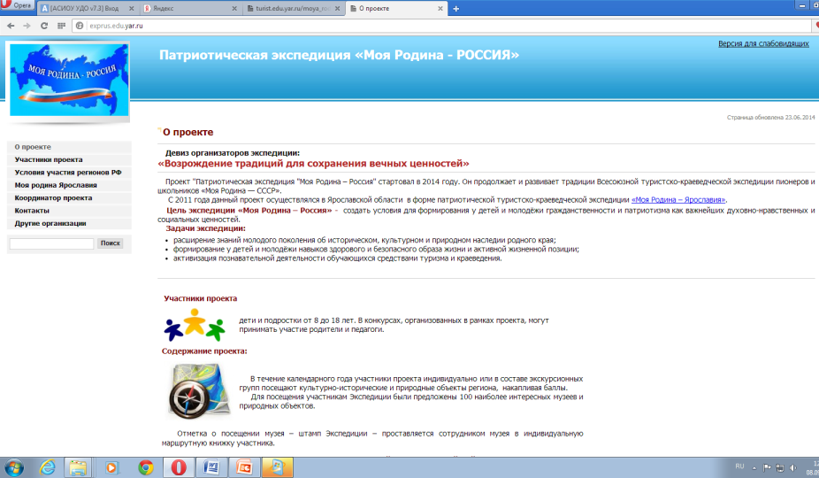

Slide 18
Координатор проекта –
Государственное образовательное учреждение Ярославской области
«Центр детского и юношеского туризма и экскурсий»
Тел: (4852) 24-07-69, 24-30-89 сайт: http://turist.edu.yar.ru e-mail: untur@edu.yar.ru
Патриотическая экспедиция
«Моя Родина – РОССИЯ»

Slide 19
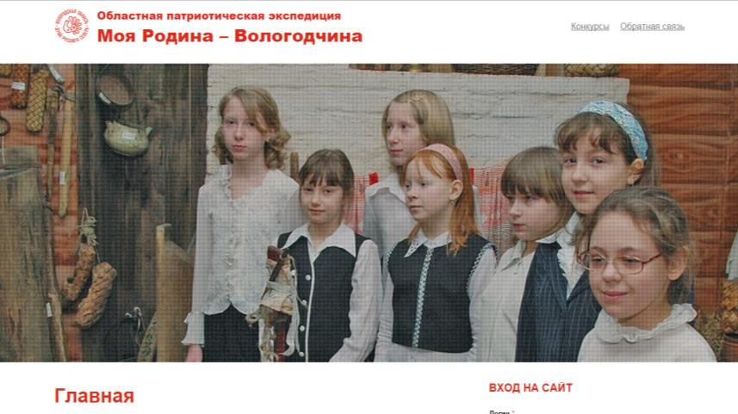

Slide 20
Экспедиция - проект НФО
Добровольность участия детей и подростков в экспедиции
Интегрированность образовательных результатов:
  Результаты, формируемые в рамках изучения истории, географии, МХК, химии, ОРКСЭ и др.
  Познавательные и регулятивные УУД
  Гражданственность, патриотизм
Доступность входа в проект на любом этапе его реализации
Неограниченный выбор индивидуальных и групповых маршрутов в рамках экспедиции
Широкий спектр творческих заданий для участников проекта
Наличие форм фиксации внеучебных достижений обучающихся – участников проекта
Межведомственный характер экспедиции
Вовлеченность в проект организаций малого бизнеса

Slide 21

Благодарим за внимание!
ГОУ ДО ЯО «Центр детского и юношеского туризма и экскурсий»
Сайт: http://turist.edu.yar.ru
E-mail: untur@edu.yar.ru
Тел. (4852) 24-07-69, 24-30-89

